Slide 1
Математика
2 класс
Тема:«Странички для любознательных» – задания творческого и поискового характера. Повторение пройденного «Что узнали. Чему научились».
Учитель: Киселева С.А.

Slide 2
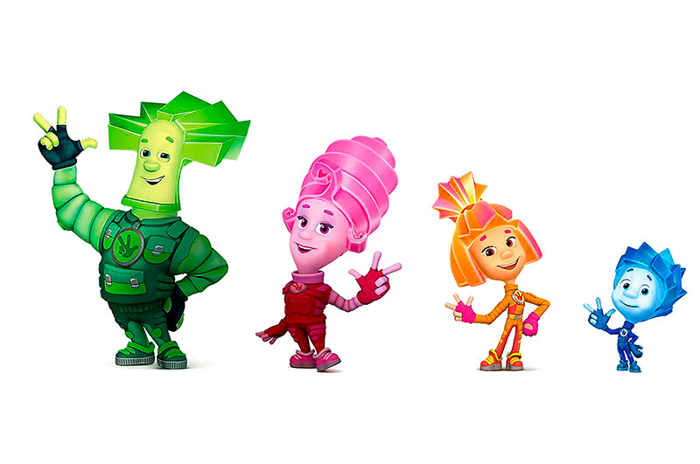
Цель:
создание условий для повторения и закрепления изученного ранее материала.

Slide 3
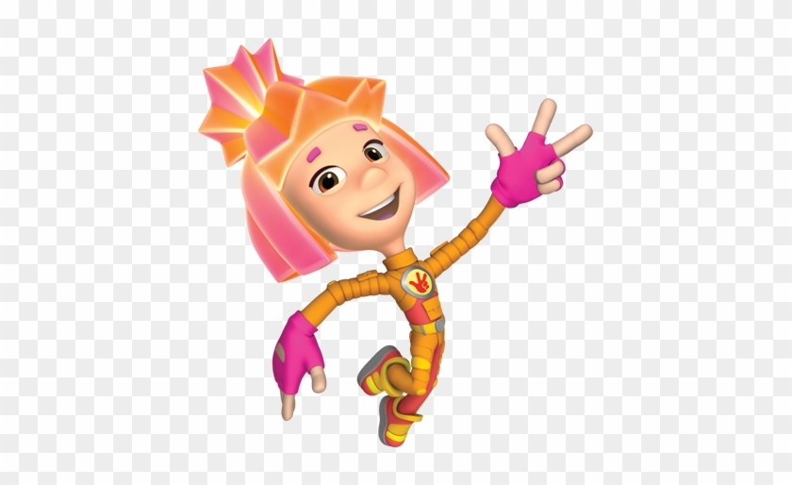
Задание №1
Решите примеры №2 с. 63

Slide 4
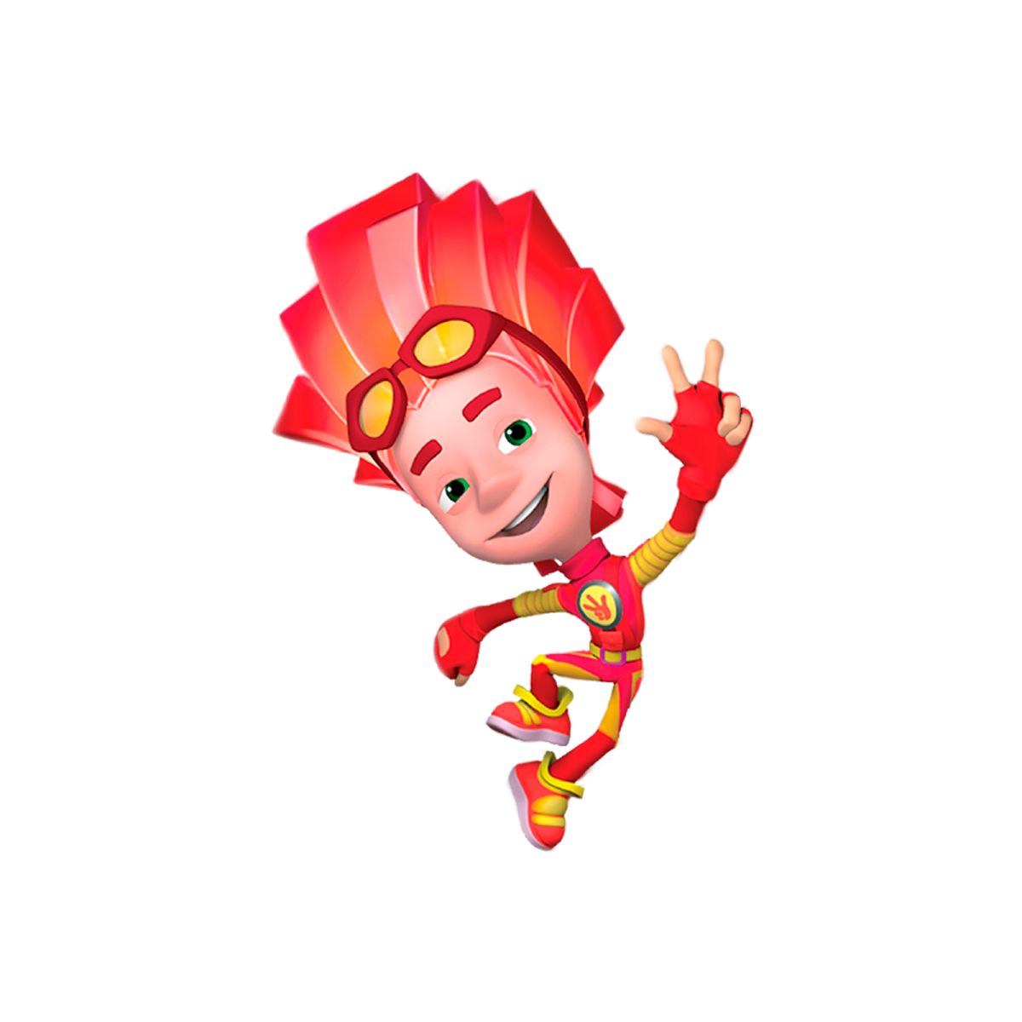
Задание №2
Решите примеры №5 с. 63

Slide 5

Задание для контроля
Решите примеры №11 с.66

Slide 6
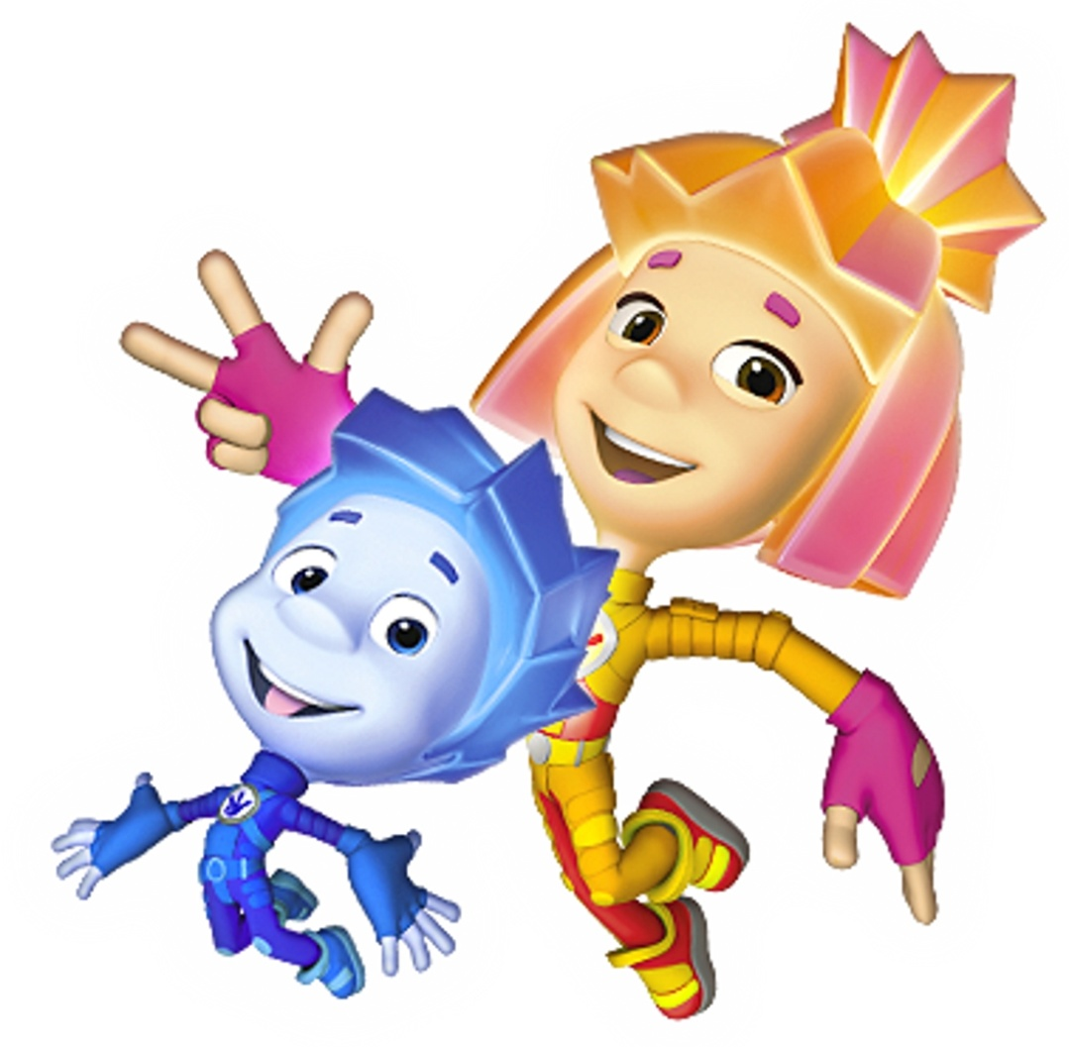
Домашнее задание
№ 9 с. 41.

Slide 7

Спасибо за внимание!

